Slide 1



LUYỆN TẬP
VIẾT TÊN NGƯỜI
TÊN ĐỊA LÍ VIỆT NAM
VIẾT TÊN NGƯỜI
TÊN ĐỊA LÍ VIỆT NAM

Slide 2



YÊU CẦU CẦN ĐẠT
1. Kiến thức
- HS luyện tập về viết tên người, tên địa lí Việt Nam đúng quy tắc.
2. Kĩ năng
- Vận dụng được những hiểu biết về quy tắc viết hoa tên người, tên địa lí Việt Nam để viết đúng các tên riêng Việt Nam trong BT1
- Viết đúng một vài tên riêng theo yêu cầu BT2.
3. Phẩm chất
- Tích cực, tự giác học bài..
4. Góp phần phát triển các năng lực
- NL tự học, NL ngôn ngữ, NL sáng tạo

Slide 3

KHỞI ĐỘNG

Slide 4

CÁC EM HÃY DÙNG BẢNG CON VÀ VIẾT LẠI ĐÚNG TÊN RIÊNG SAU NHÉ !

Slide 5

Nguyễn thị minh khai
Nguyễn Thị Minh Khai

Slide 6
Thành phố đà Nẵng
thành phố Đà Nẵng

Slide 7
Vàm Cỏ đông
Vàm Cỏ Đông

Slide 8
hồ chí minh
Hồ Chí Minh

Slide 9
Luyện tập

Slide 10

Bài 1: Viết lại cho đúng các tên riêng trong bài ca dao sau
Rủ nhau chơi khắp Long Thành
Ba mươi sáu phố rành rành chẳng sai:
Hàng bồ, hàng bạc, hàng gai
Hàng Buồm, Hàng thiếc, Hàng hài, Hàng Khay
Mã vĩ, Hàng Điếu, hàng giày
Hàng Lờ, hàng cót, hàng mây, hàng Đàn
Phố Mới, phúc kiến, hàng Than
Hàng mã, hàng mắm, hàng Ngang, hàng Đồng
Hàng Muối, hàng nón, Cầu Đông
Hàng hòm, hàng đậu, hàng bông, hàng bè
Hàng Thùng, hàng bát, hàng tre
Hàng Vôi, hàng giấy, hàng The, hàng Gà
Quanh quanh về đến Hàng Da
Trải xem phường phố thật là đẹp xinh.
Những tên riêng đó phải viết như thế nào ?
Phải viết hoa chữ cái đầu tiên

Slide 11
Bài 1: Viết lại cho đúng các tên riêng trong bài ca dao sau
Rủ nhau chơi khắp Long Thành
Ba mươi sáu phố rành rành chẳng sai:
Hàng Bồ, Hàng Bạc, Hàng Gai
Hàng Buồm, Hàng Thiếc, Hàng Hài, Hàng Khay
Mã Vĩ, Hàng Điếu, Hàng Giày
Hàng Lờ, Hàng Cót, Hàng Mây, Hàng Đàn
Phố Mới, Phúc Kiến, Hàng Than
Hàng Mã, Hàng Mắm, Hàng Ngang, Hàng Đồng
Hàng Muối, Hàng Nón, Cầu Đông
Hàng Hòm, Hàng Đậu, Hàng Bông, Hàng Bè
Hàng Thùng, Hàng Bát, Hàng Tre
Hàng Vôi, Hàng Giấy, Hàng The, Hàng Gà
Quanh quanh về đến Hàng Da
Trải xem phường phố thật là đẹp xinh.

Slide 12

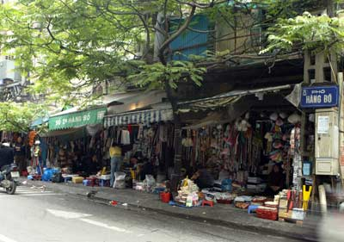
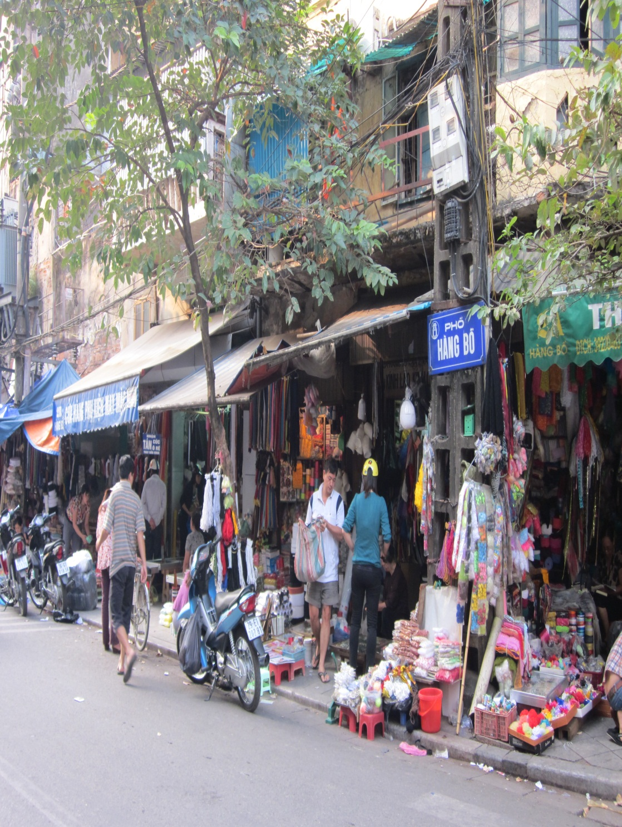

Hàng Bồ

Slide 13
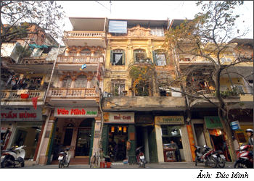

Hàng Bạc

Slide 14
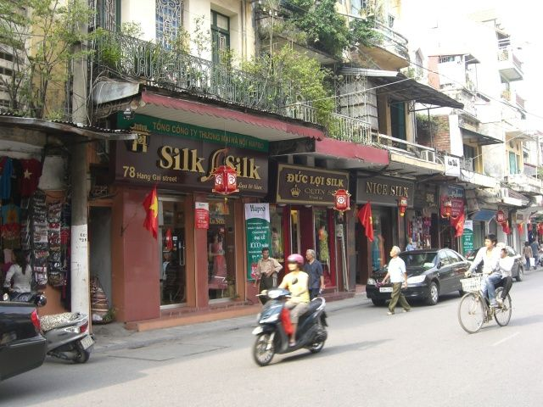
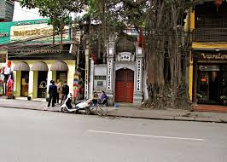
Hàng Gai

Slide 15
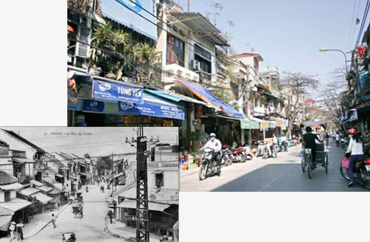
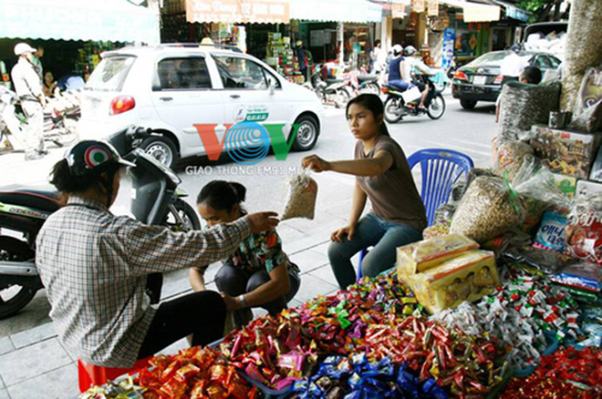
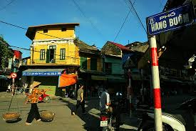
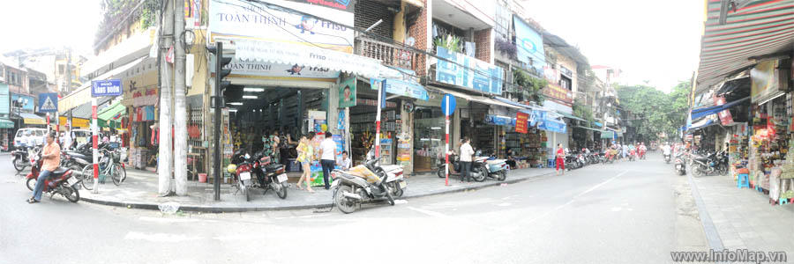
Hàng Buồm

Slide 16
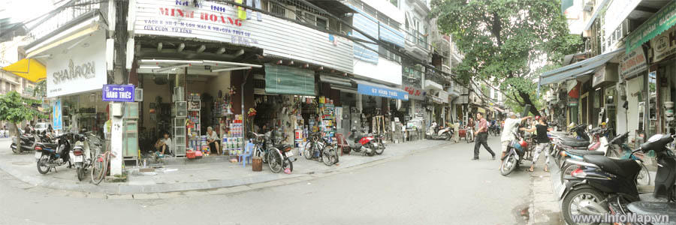
Hàng Thiếc

Slide 17
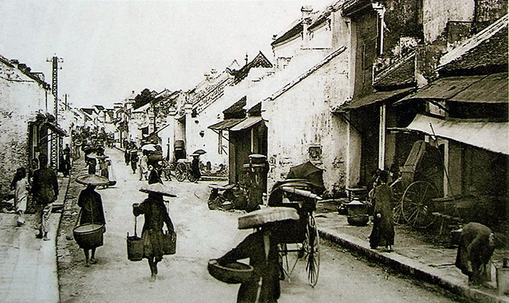
phố Hàng Hài nay đổi tên là phố Hàng Bông

Slide 18
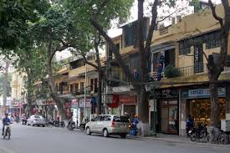
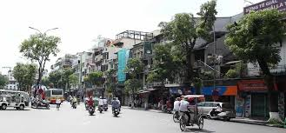
Hàng Khay

Slide 19
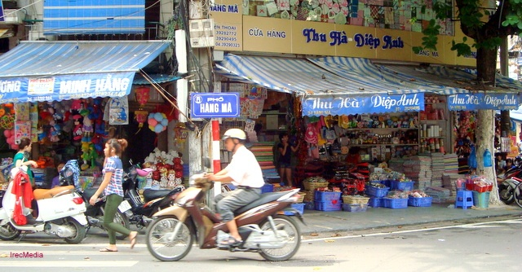
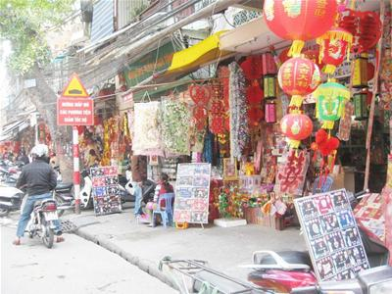
Mã Vĩ - Hàng Mã

Slide 20
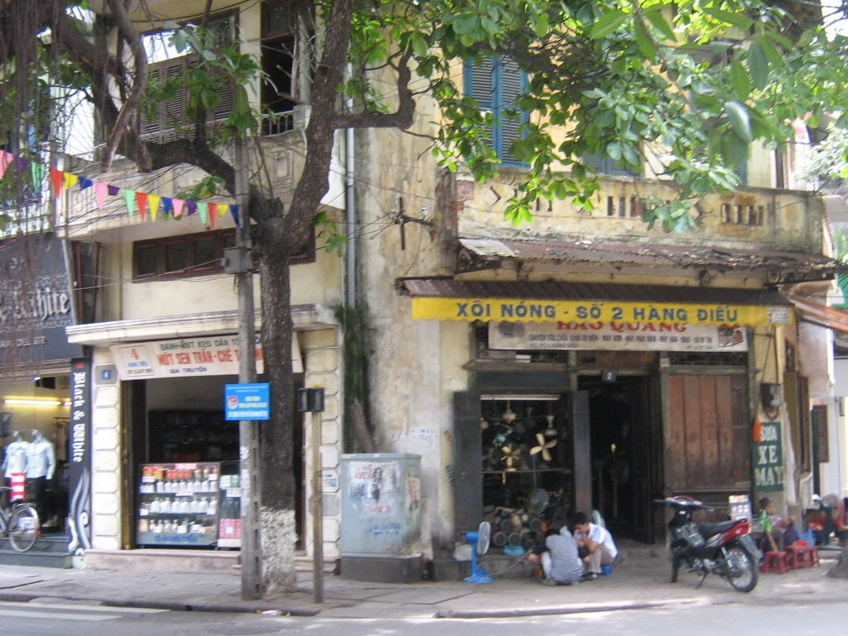
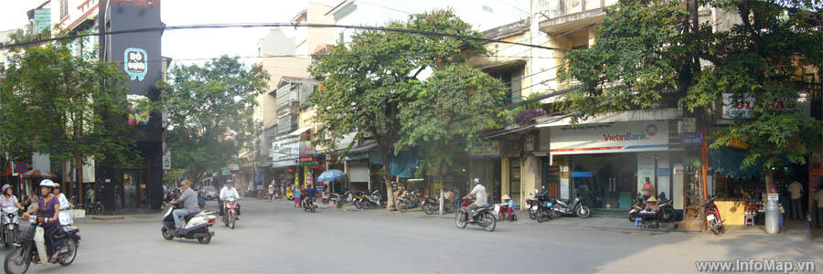
Hàng Điếu

Slide 21
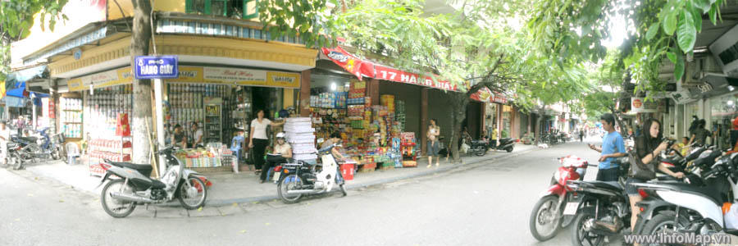
Phố Hàng Giày

Slide 22
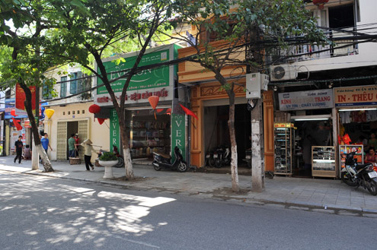
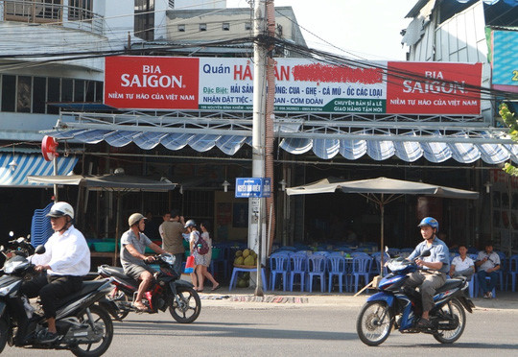
Hàng Lờ

Slide 23
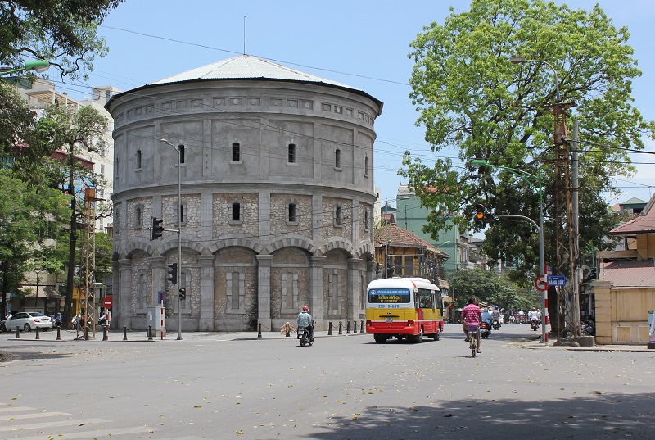
Hàng Cót

Slide 24
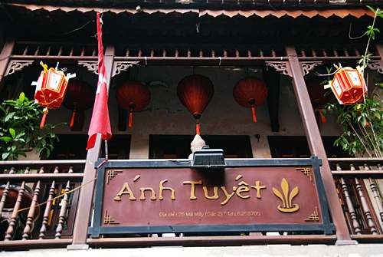
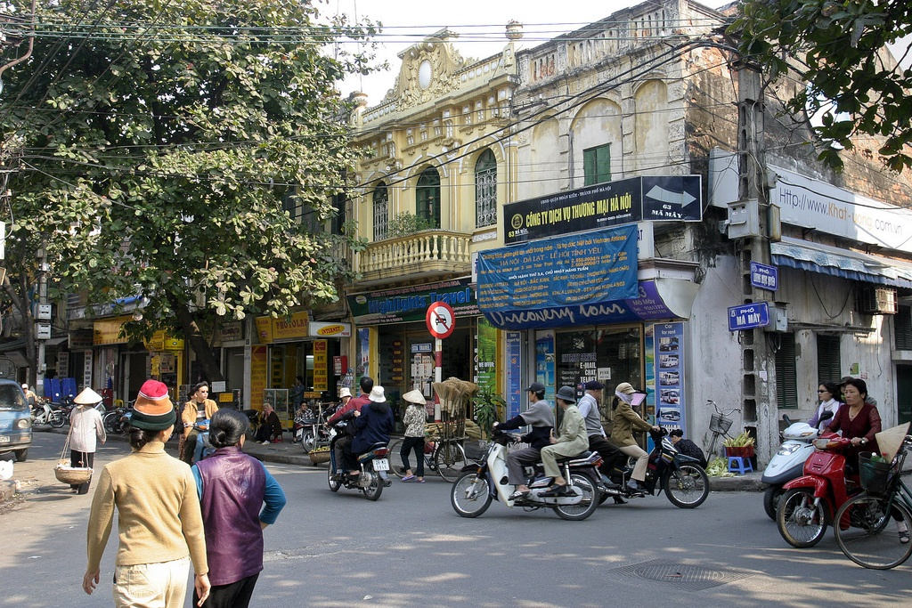
Hàng Mây

Slide 25
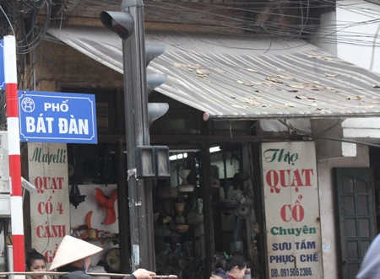
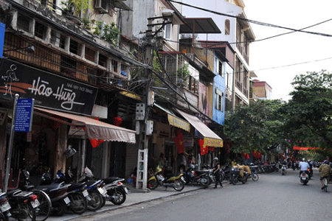
Hàng Đàn

Slide 26
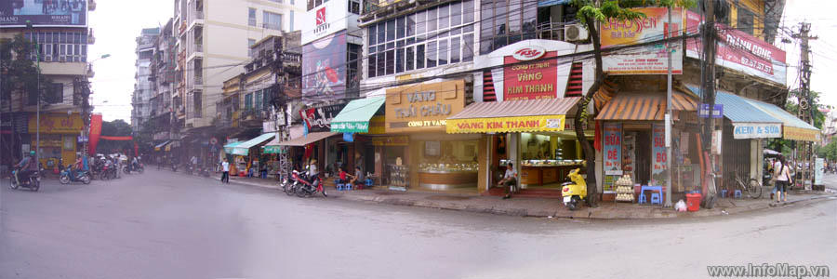
Hàng Than

Slide 27
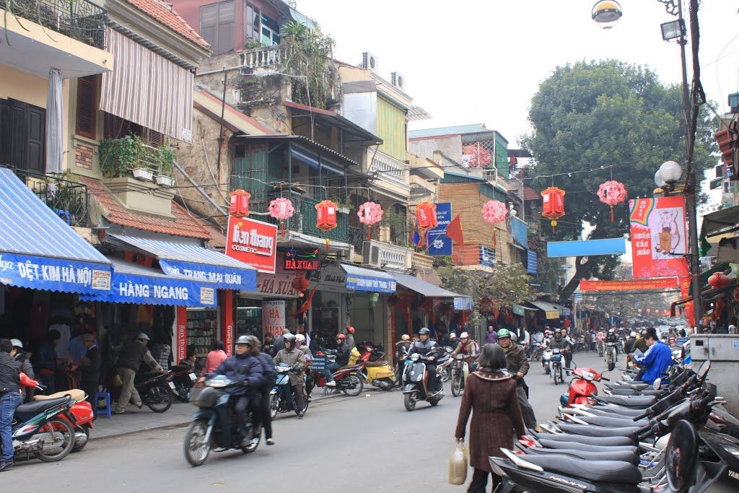
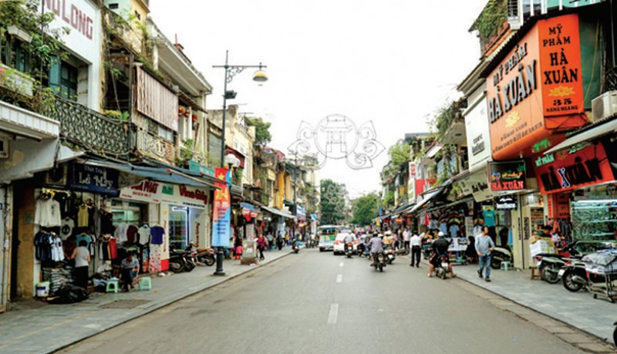
Hàng Ngang

Slide 28
Bài 2 :Du lịch trên bản đồ
a. Đố - tìm và viết đúng tên các tỉnh, thành phố.
b. Viết đúng tên các địa danh mà các em quan sát được.
Các em hãy quan sát bản đồ sau nhé?

Slide 29

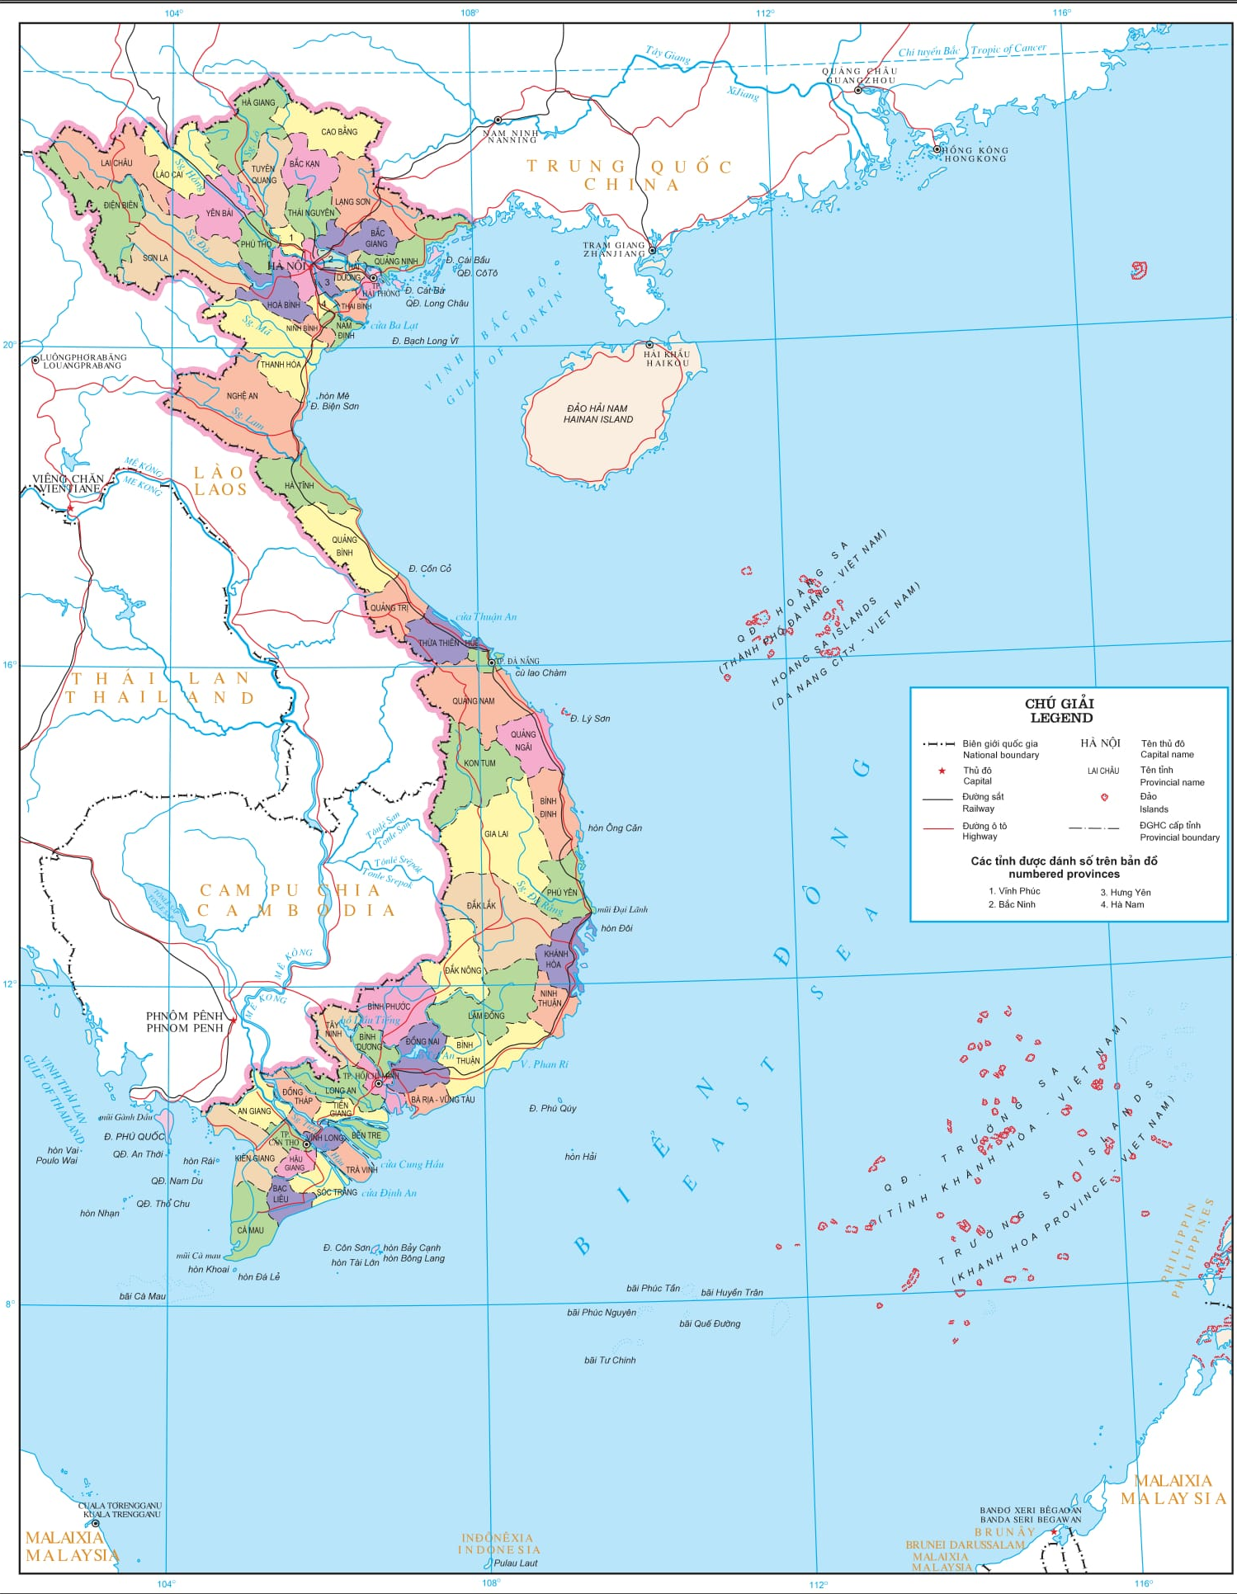
Các em quan sát bản đồ, tìm ít nhất 10 tỉnh và thành phố sau đó viết vào vở nhé !

Slide 30
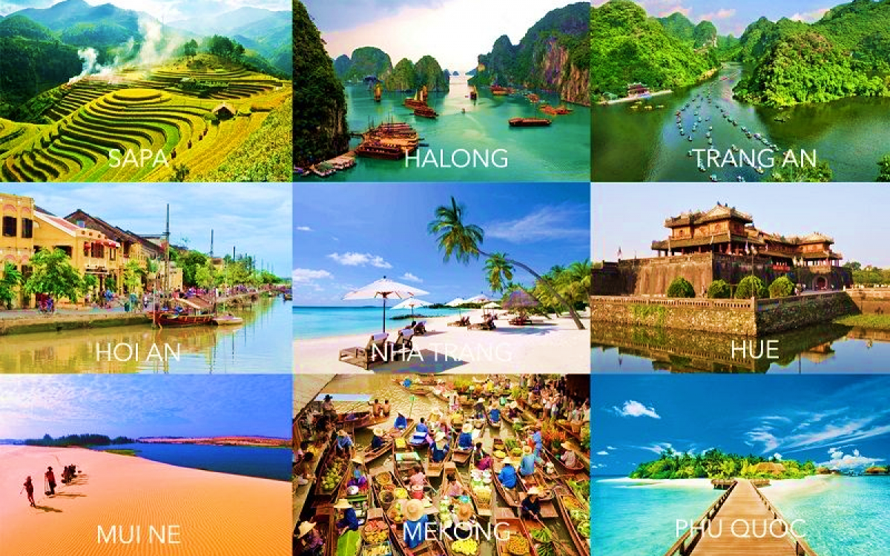
Các địa điểm du lịch nổi tiếng

Slide 31
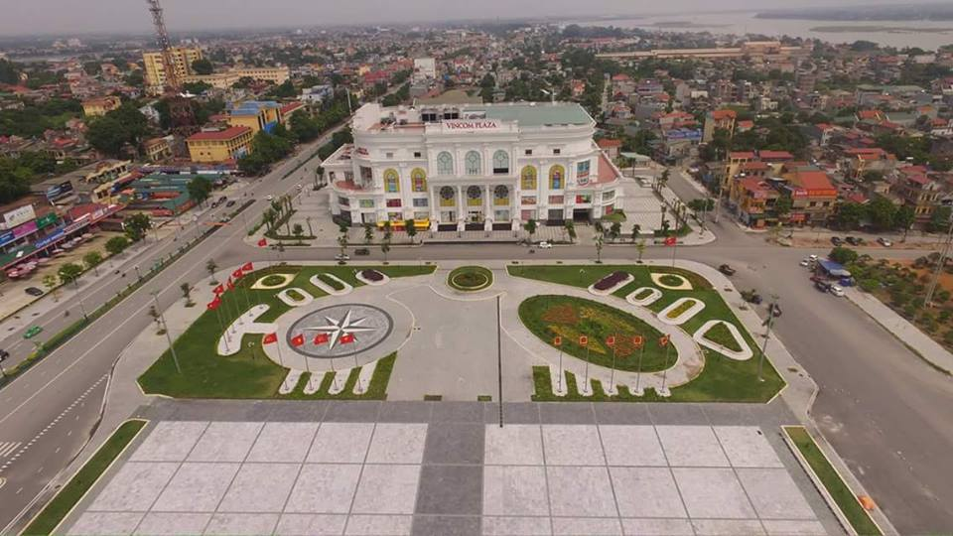
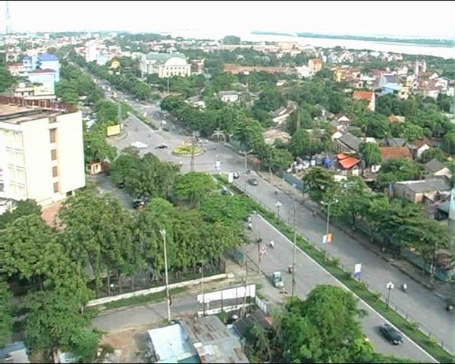
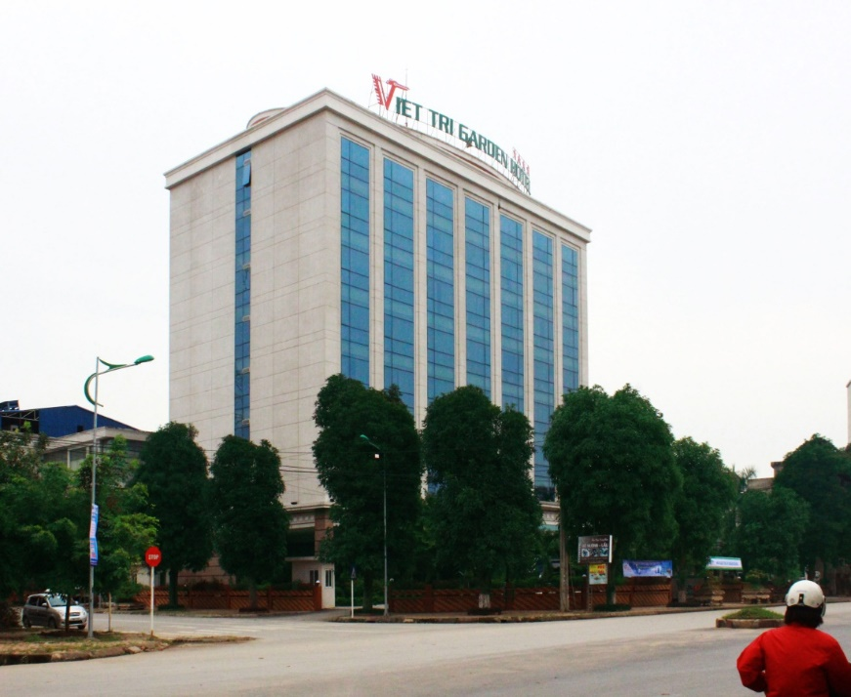
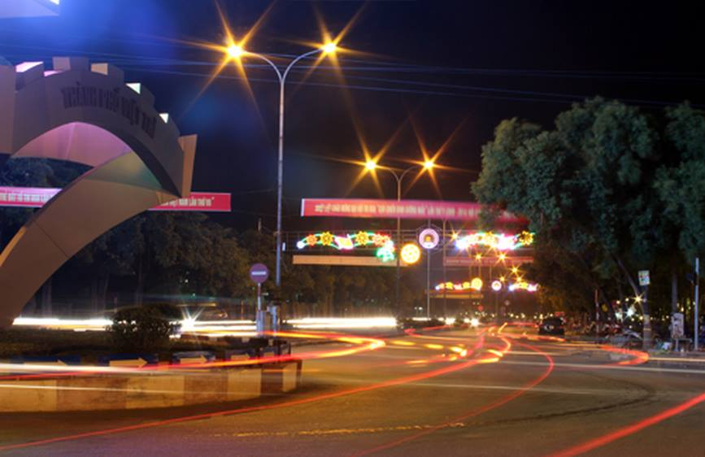
thành phố Việt Trì

Slide 32
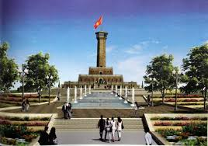
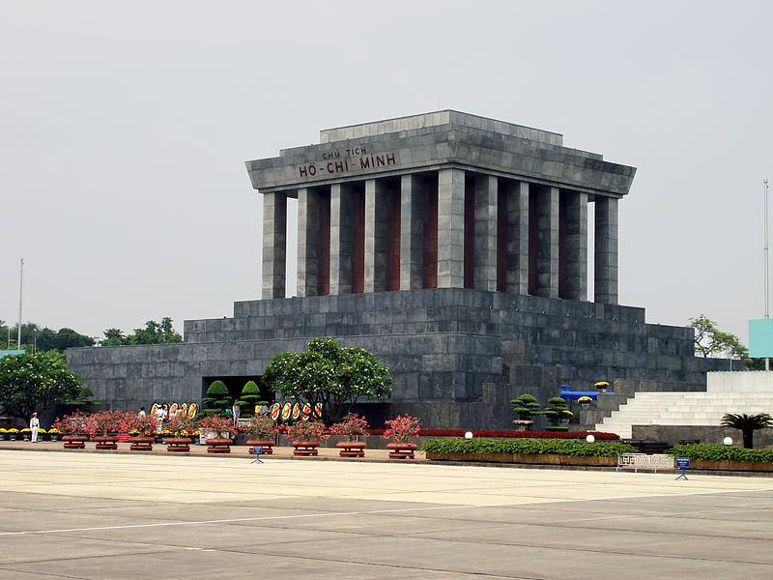

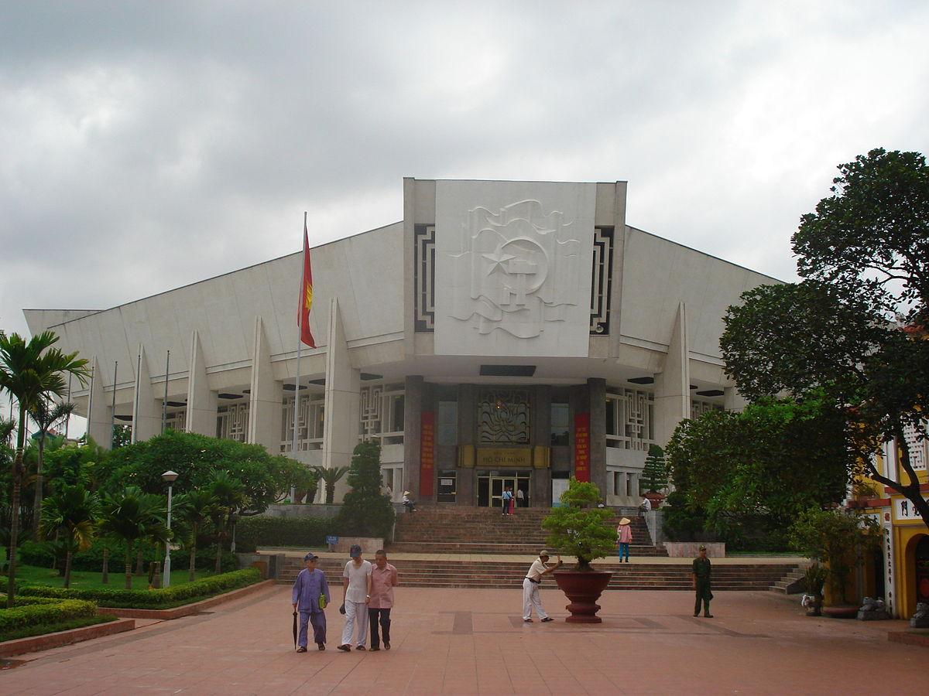
Thủ đô Hà Nội

Slide 33
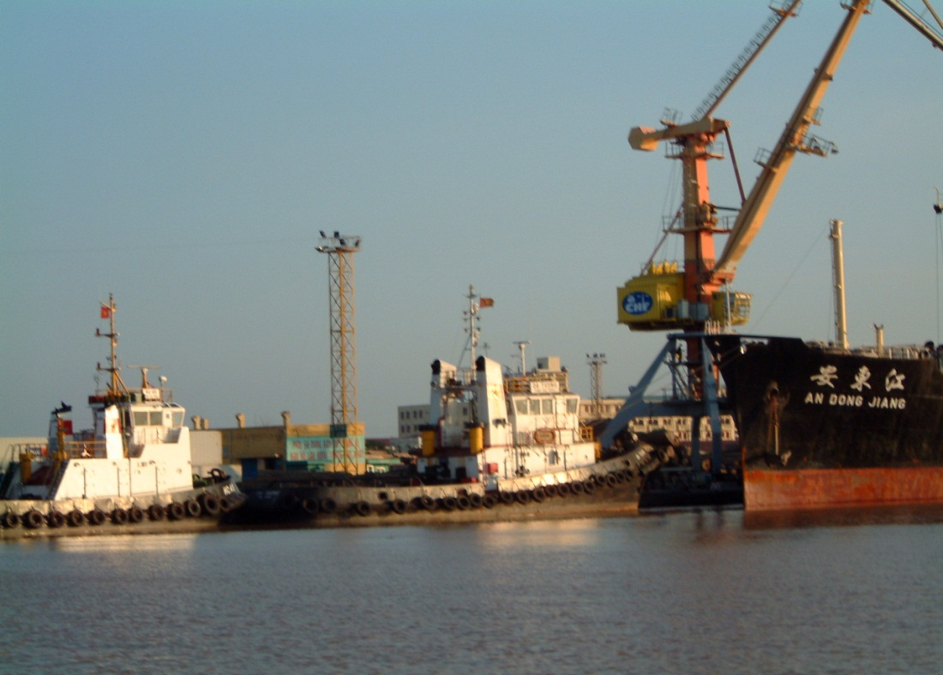
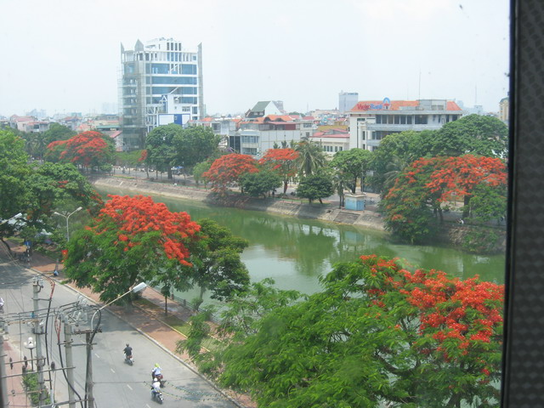
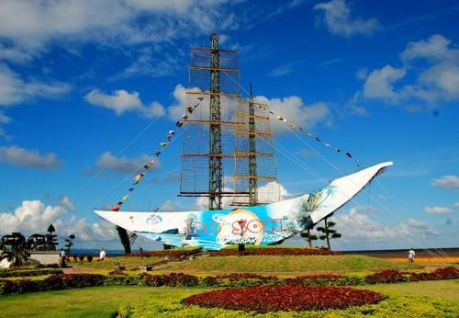
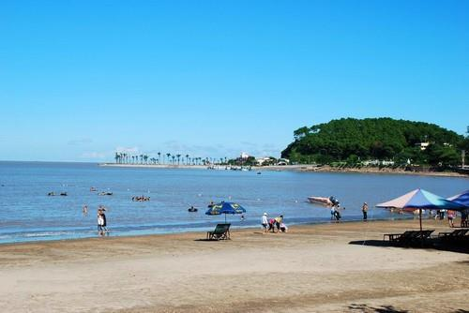
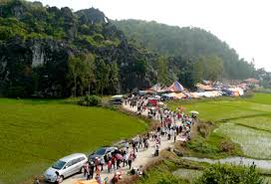
Thành phố Hải Phòng

Slide 34
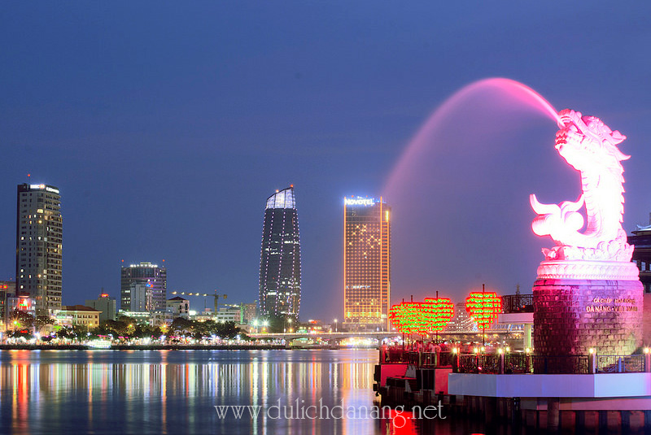
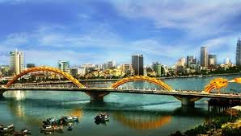
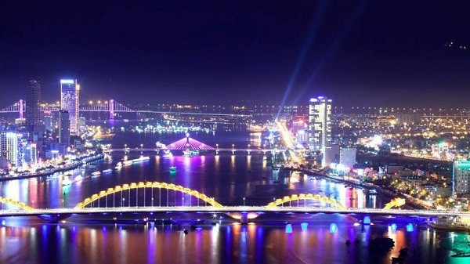
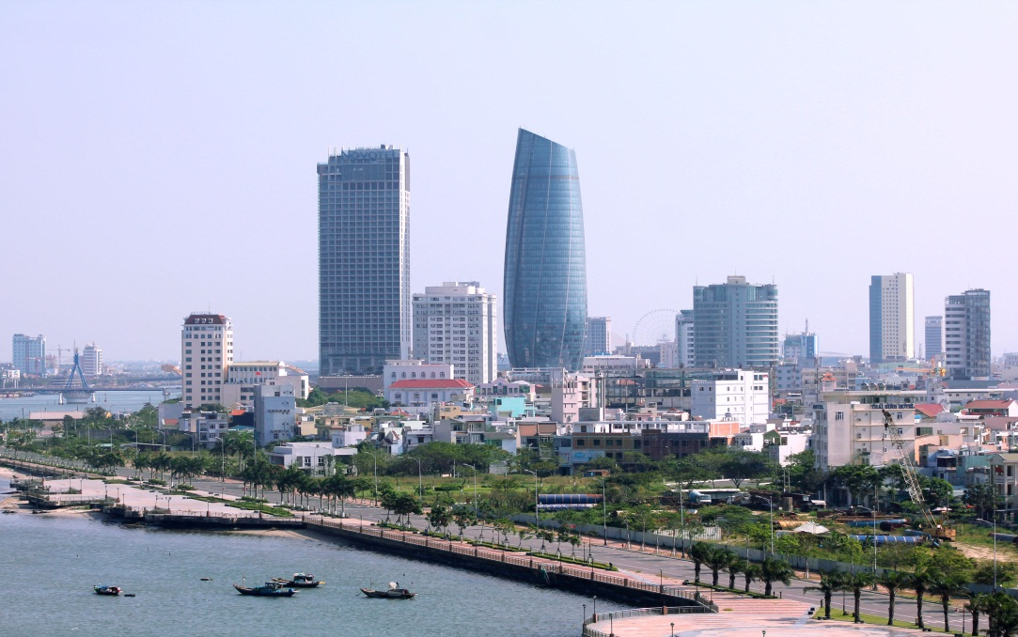
Thành phố Đà Nẵng

Slide 35
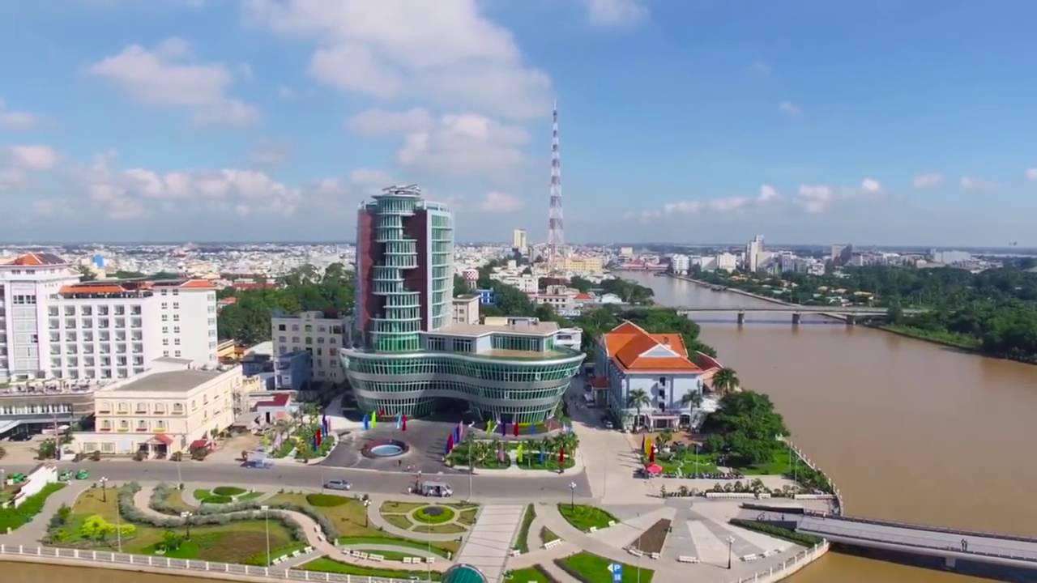
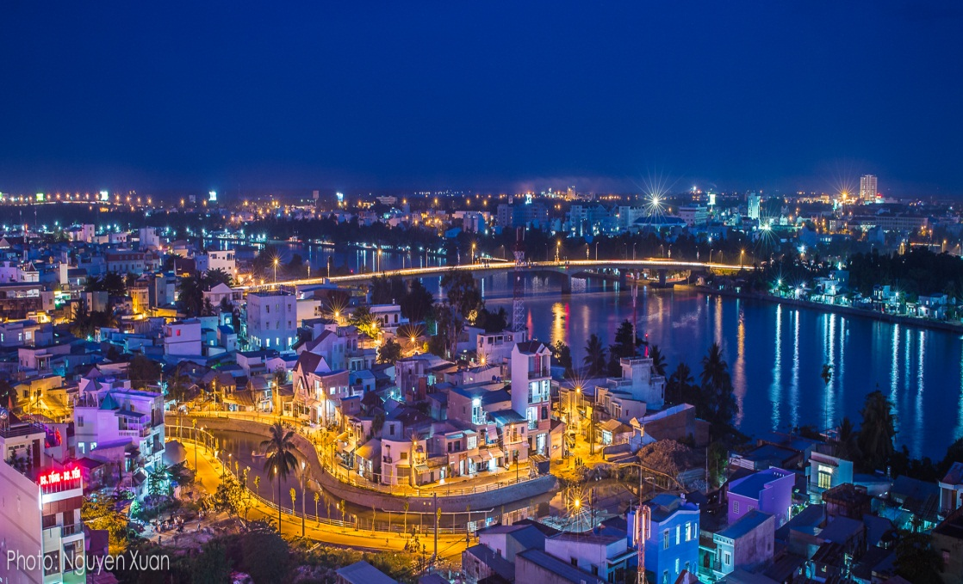
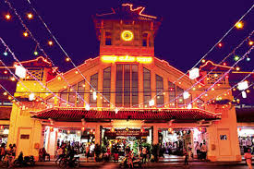
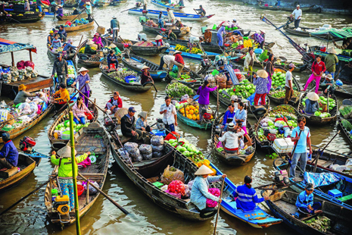
Thành phố Cần Thơ

Slide 36




thành phố Hồ Chí Minh

Slide 37




Chùa Tam Chúc – Hà Nam
Chùa Linh Ứng – Đà Nẵng
Miếu bà Chúa Xứ - An Giang
Chùa Bái Đính – Ninh Bình

Slide 38

Biệt
em
các
Tạm

